Slide 1
Ein Machine Learning basiertes Bewässerungssystem im geschützten Erdbeer-Anbau
Nils Böhringer, Pascal Graf, Nicolaj C. Stache

Slide 2
Agenda
Motivation & Problemstellung
Methodik
Datenaufzeichnung
Drain-Modell
Training
Ergebnisse
Modell
Training
Diskussion & Fazit

Slide 3
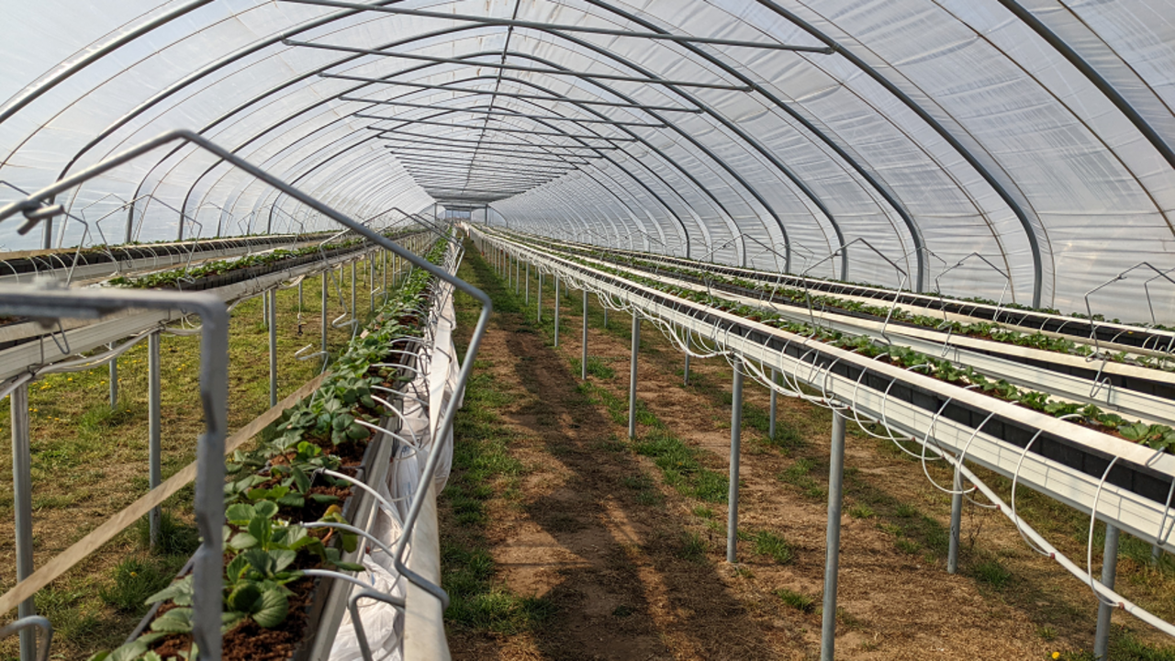
Motivation
Geschützter Anbau
Zunehmende Verlagerung vom Freiland in den geschützten Anbau
Schutz vor Extremwetterereignissen
Effizientere Nutzung der Ressource Wasser
Bewässerung
Lichtsummensteuerung
Anfällig für Abweichungen; konstante manuelle Nachregelung durch Fachkraft erforderlich
https://www.praxis-agrar.de/pflanze/gartenbau/erdbeeren-im-geschuetzten-anbau

Slide 4
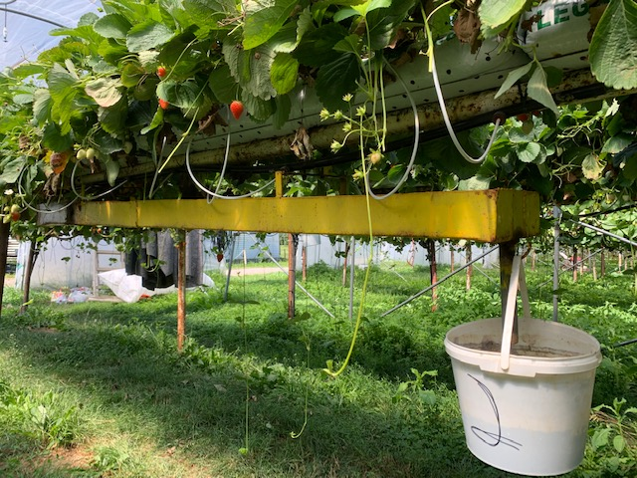
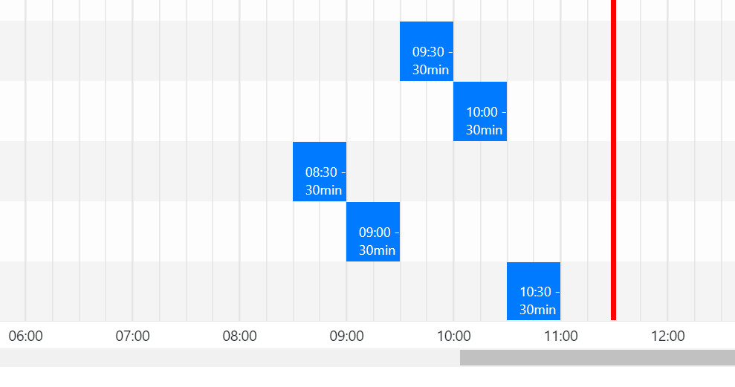
Projektziel
Implementierung eines Machine Learning-Algorithmus, der auf Basis der Drain einer Erdbeer-Substratkultur Bewässerungszeitpunkte bestimmt.
LoRa Sensor Node
ML Algorit-hmus

Slide 5
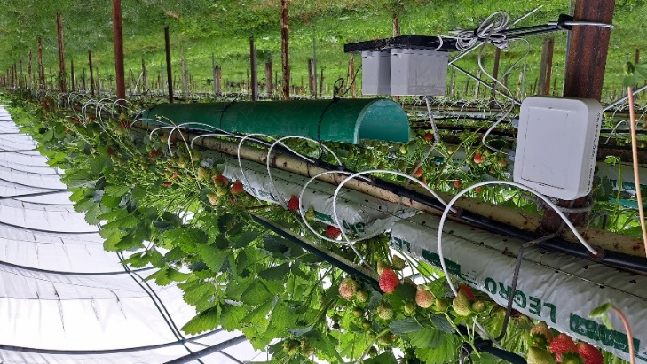
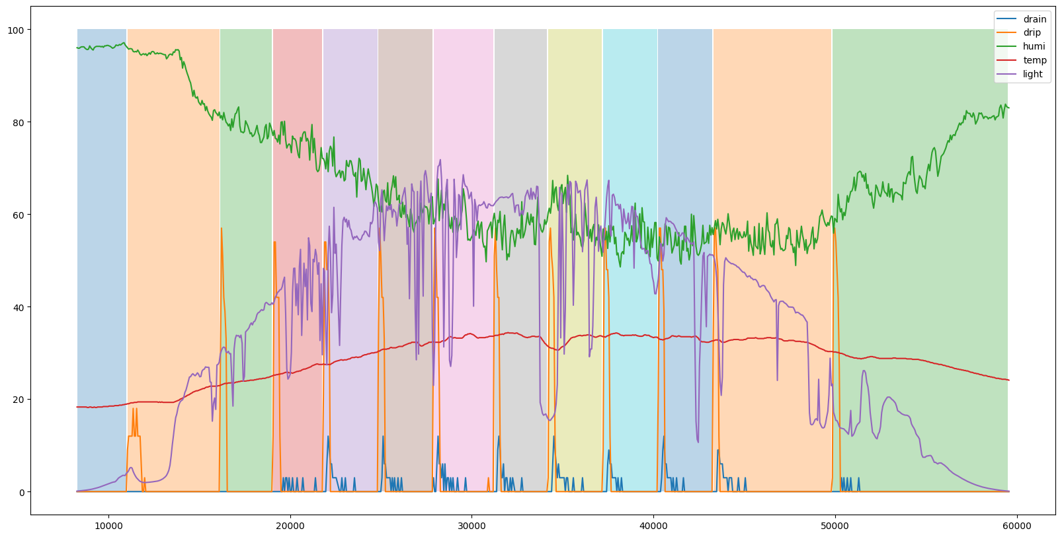
Methodik - Datenaufzeichnung
Messtation
Drip, Darin, Temperatur, Luftfeuchtigkeit, Solarstrahlung
16. Mai – 14. September
2 m Messzelle
1-min Messintervall
Bewässerung
Start um 9:00 Uhr
Konstante Bewässerungsdauer von 4 min
Lichtsummen + manuelle Nachregelung
=> 107 Tage = 481 Bewässerungszyklen

Slide 6
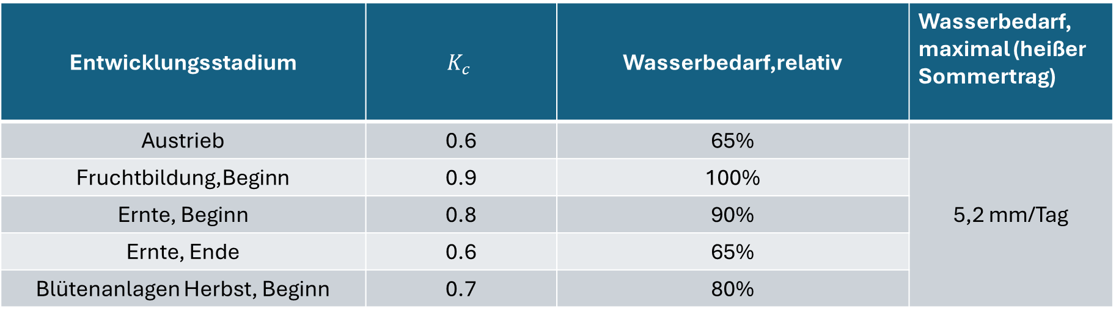

Methodik - Drain Modell
Evapotranspiration (Verdunstung + Verbrauch der Pflanze)
${ET}_{c}=ET_{0 green}∙K_{c}$
$ET_{0 green}$ : Referenzverdunstung
Hauptfaktoren: Ort, Datum, Temperatur, Solarstrahlung
$K_{c}$ : Erdbeer-Kulturkoeffizient

Slide 7
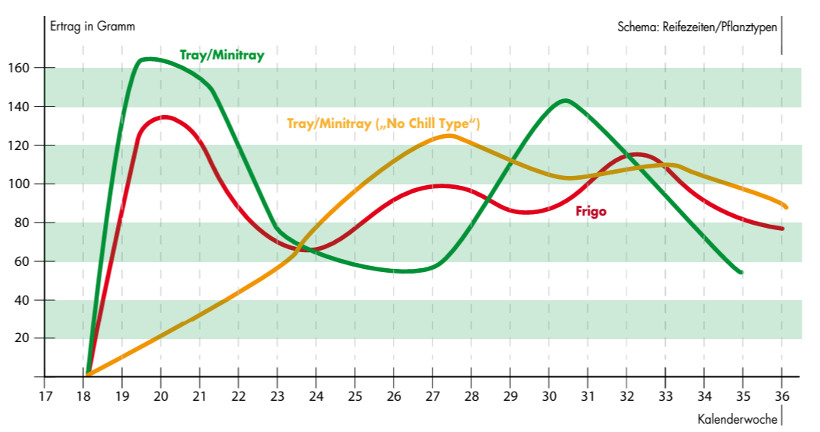
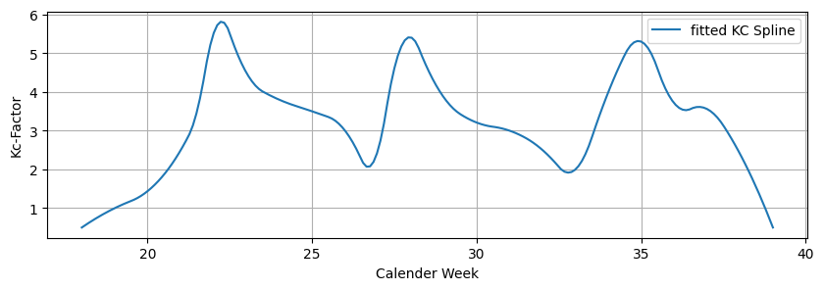
Methodik – Drain Modell
Einflussfaktoren auf den Wasserverbrauch und den Kc-Faktor
Frigo Pflanzen
3 Ertragszyklen
Formel bezieht sich auf 1 m²
Freilandbetrachtung

Slide 8
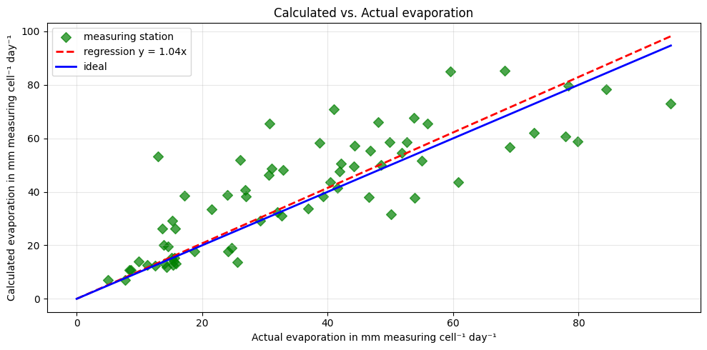
Ergebnisse - Modell
Bestimmtheitsmaß R²: 0,69
Mean Absolute Error (MAE): 9,79 L/Messtelle*Tag
Root Mean Square Error (RMSE): 13,21 L/Messtelle*Tag
Relative Error: 36,8%
Deutliche Streuung um die Idealgerade
Modell unterschätzt/überschätzt Tageswerte teilweise
Unsicherheiten durch schwierige Kalibrierung
Ausreichend für eine realistische Datengenerierung

Slide 9
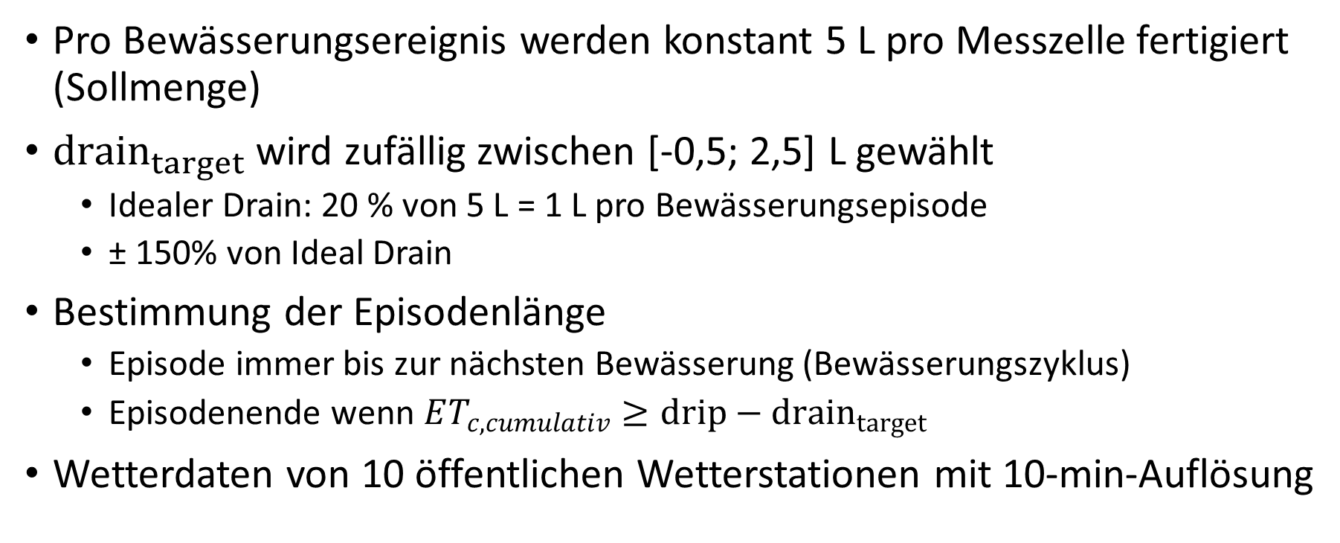
Drain-Berechnung aus Modell
Pro Bewässerungsereignis werden konstant 5 L pro Messzelle fertigiert (Sollmenge)
${drain}_{target}$ wird zufällig zwischen [-0,5; 2,5] L gewählt
Idealer Drain: 20 % von 5 L = 1 L pro Bewässerungsepisode
± 150% von Ideal Drain
Bestimmung der Episodenlänge
Episode immer bis zur nächsten Bewässerung (Bewässerungszyklus)
Episodenende wenn ${ET_{c, cumulativ}≥drip−drain}_{target}$
Wetterdaten von 10 öffentlichen Wetterstationen mit 10-min-Auflösung

Slide 10
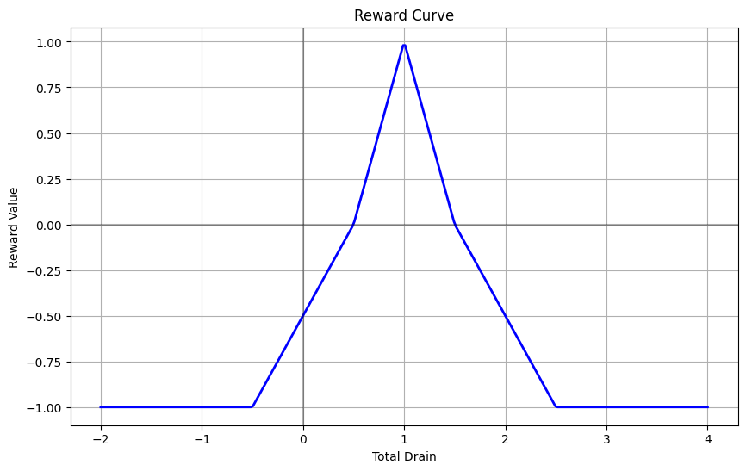
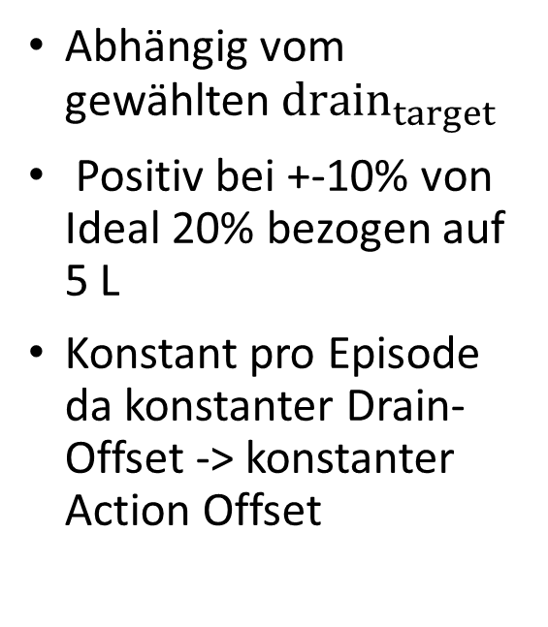
Reward
Abhängig vom gewählten ${drain}_{target}$
Positiv bei +-10% von Ideal 20% bezogen auf 5 L
Konstant pro Episode da konstanter Drain-Offset -> konstanter Action Offset

Slide 11
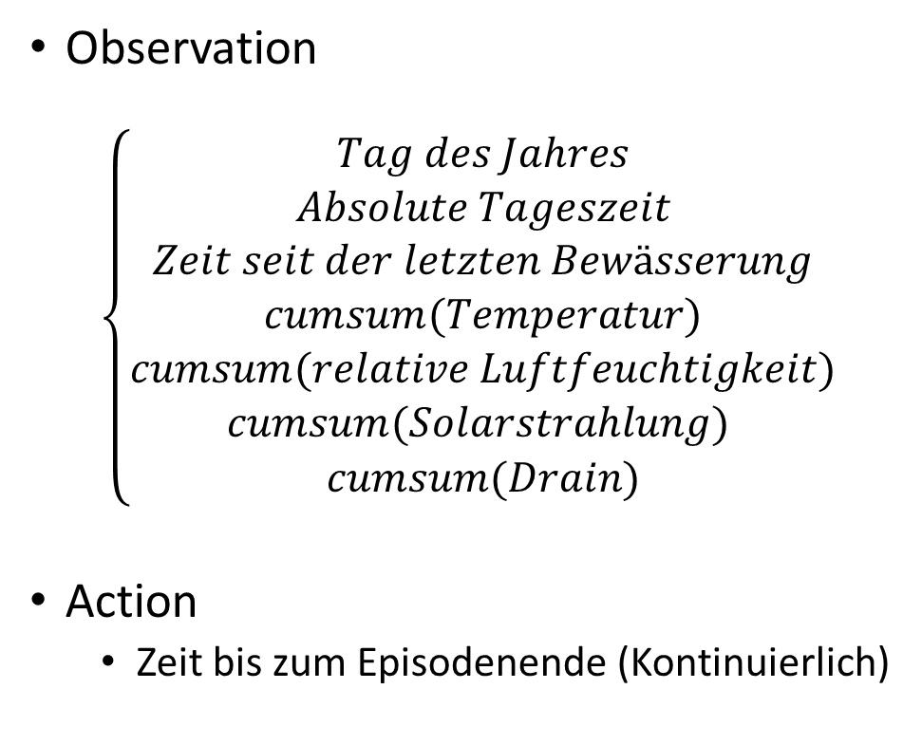
Training
Observation
$$\left\{\begin{aligned}Tag des Jahres \\ Absolute Tageszeit \\ Zeit seit der letzten Bewässerung \\ cumsum(Temperatur) \\ cumsum(relative Luftfeuchtigkeit) \\ cumsum(Solarstrahlung) \\ cumsum(Drain)\end{aligned}\right.$$
Action
Zeit bis zum Episodenende (Kontinuierlich)
Observation also auch Action werden zwischen ihren Maximalwerten linear normalisiert

Slide 12
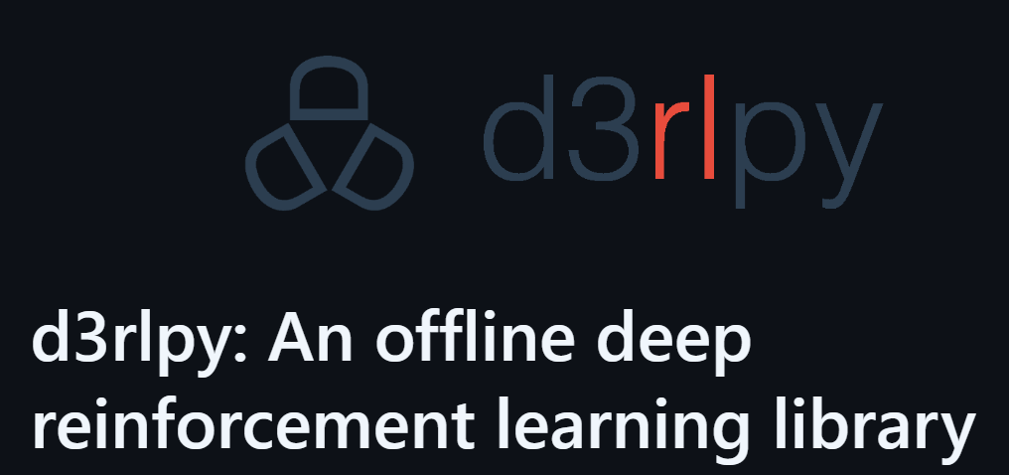
Training
Episode Design
Bewässerungszyklus
Alle kumulativen Parameter zurückgesetzt
Letzter Zyklus ausgenommen
Gesamter Tag
9:00 bis 0:00 Uhr
Kein Zurücksetzen der kumulativen Parameter
Training
Nur Modell-Datensatz
Aufgezeichnete Realdaten ausschließlich zur Evaluierung
Initialer Benchmark: 15 Algorithmen
Policy in Latent Action Space (PLAS)
Batch-Constrained Q-learning (BCQ)
Implicit Q-learning (IQL)

Slide 13
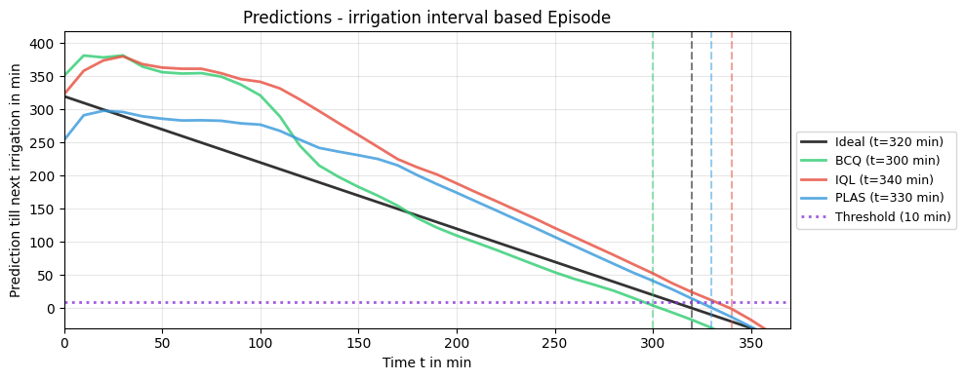
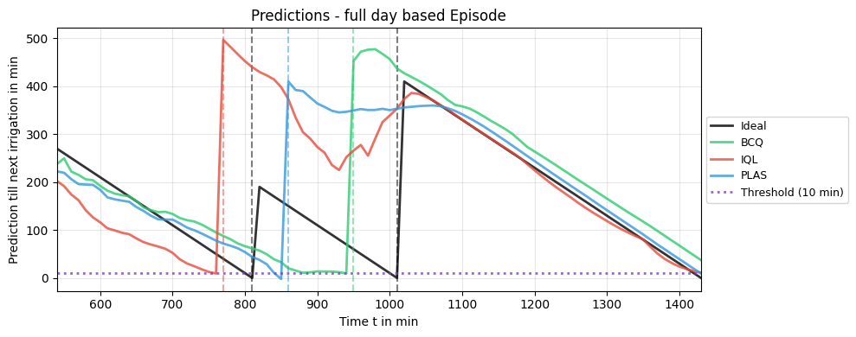
Ergebnisse Training – Beispiel Episoden
Auflösung in 10 min Intervallen
Ansatz Bewässerungszyklus
Stärkere Abweichungen zum Start
Grundsätzlich robuster
Ganzer Tag
Weicht stark vom ideal ab
Fehler können sich über den Tag verstärken
Probleme insbesondere gegen Ende der Episode

Slide 14
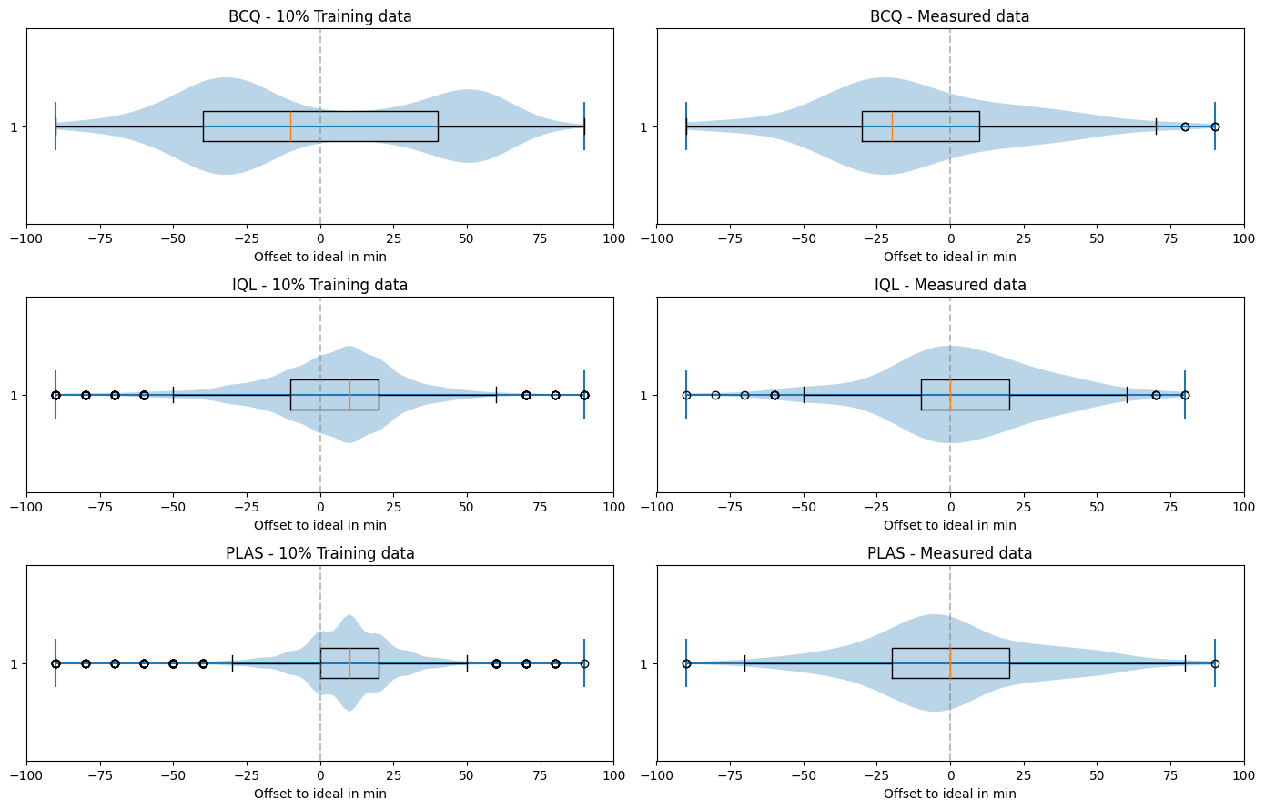
Ergebnisse Training - Bewässerungszyklus
Model | Number of Episodes | Errors (>±90min) in % | Within ±10 min in % | Within ±20 min in % | Within ±30 min in % | Mean Offset in min | StdDev in min
Irrigation interval-based episodes:
BCQ - sim | 3580 | 6.06 | 11.29 | 24.31 | 40.91 | -1.68 | 43.07
IQL - sim | 3580 | 1.7 | 51.24 | 73.88 | 84.91 | 3.93 | 24.73
PLAS - sim | 3580 | 1.17 | 58.59 | 80.3 | 89.61 | 8.58 | 19.85
BCQ - meas | 481 | 37.27 | 15.45 | 30.68 | 41.59 | -9.96 | 34.7
IQL - meas | 481 | 44.55 | 26.36 | 37.27 | 42.95 | 4.22 | 28.53
PLAS - meas | 481 | 46.14 | 25.0 | 33.18 | 40.68 | 0.17 | 31.11
Gute Lernleistung auf simulierten Daten
Deutliche Modell-Realitäts-Lücke bei Messdaten

Slide 15
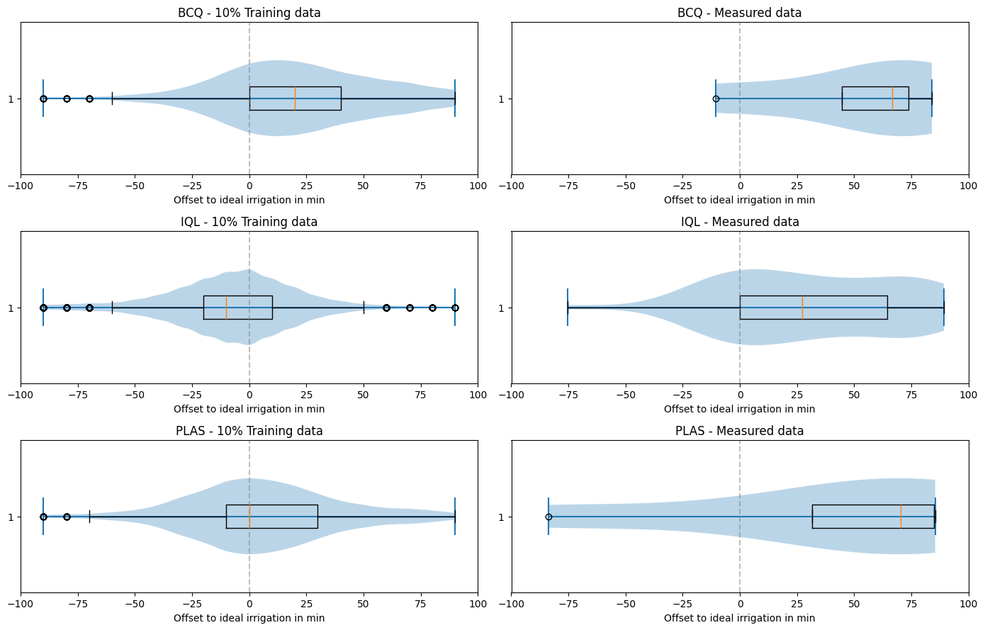
Ergebnisse Training – Ganzer Tag
Model | Number of Episodes | Errors (>±90min) in % | Within ±10 min in % | Within ±20 min in % | Within ±30 min in % | Mean Offset in min | StdDev in min
Full-day-based episodes:
BCQ - sim | 1142 | 41.08 | 18.97 | 29.13 | 37.11 | 20.79 | 33.81
IQL - sim | 1142 | 12.92 | 39.32 | 57.85 | 69.29 | -7.2 | 28.93
PLAS - sim | 1142 | 47.31 | 20.49 | 30.82 | 38.53 | 6.2 | 33.55
BCQ - meas | 107 | 89.91 | 1.1 | 3.29 | 4.82 | 30.66 | 38.53
IQL - meas | 107 | 98.9 | 0.0 | 0.0 | 0.0 | 37.64 | 63.85
PLAS - meas | 107 | 99.12 | 0.0 | 0.22 | 0.22 | 51.69 | 36.67
Schwächere Lernleistung im Gesamter-Tag-Ansatz
Sehr hohe Fehlerraten bei realer Evaluation

Slide 16
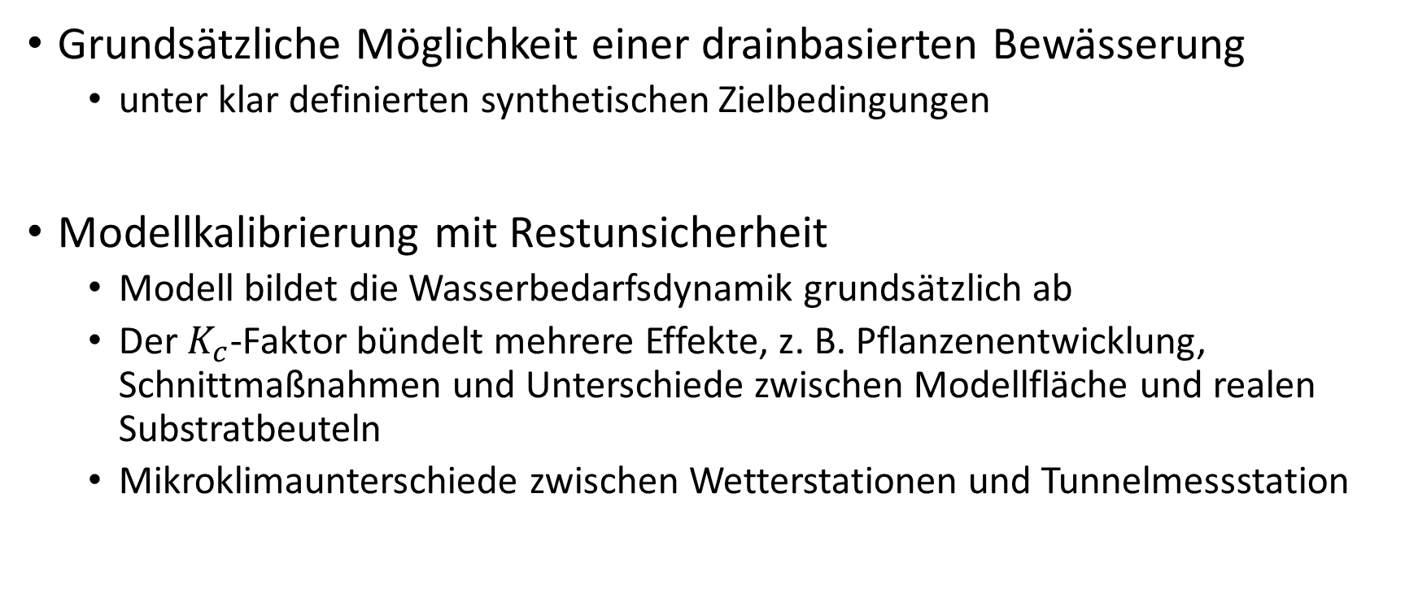
Diskussion
Grundsätzliche Möglichkeit einer drainbasierten Bewässerung
unter klar definierten synthetischen Zielbedingungen
Modellkalibrierung mit Restunsicherheit
Modell bildet die Wasserbedarfsdynamik grundsätzlich ab
Der $K_{c}$-Faktor bündelt mehrere Effekte, z. B. Pflanzenentwicklung, Schnittmaßnahmen und Unterschiede zwischen Modellfläche und realen Substratbeuteln
Mikroklimaunterschiede zwischen Wetterstationen und Tunnelmessstation

Slide 17
Diskussion
Bewässserungszyklus-Episoden funktionieren besser:
Reset nach jeder Bewässerung reduziert Komplexität und fokussiert auf lokale Entscheidungen
Gesamter-Tag Episoden sind problematisch:
Fehler und kumulative Variablen bauen sich über den Tag auf
Modell-Realitäts-Lücke bleibt die zentrale Herausforderung:
Simulationsergebnisse übertragen sich nur eingeschränkt auf reale Messdaten.
Hauptursachen sind Modellabweichungen, Reward-Mismatch und Distribution Shift zwischen synthetischen und realen Daten
Reale Bewässerungsentscheidungen folgen zusätzlich betrieblichen Heuristiken, technischen Grenzen und Sicherheitsüberlegungen.

Slide 18
Ausblick
Größerer realer Datensatz über mehrere Saisons
Zusätzliche Parameter: EC-Wert, pH-Wert, Substratfeuchte
Größere Messzelle bzw. Rinnenmessung
Komplexeres Modell zur Abbildung von Tunnel- und Substratdynamik
Bessere Kalibrierung des Drainage-Modells
Konservative Policy-Validierung
Shadow-Mode-Test auf einer realen Anlage

Slide 19
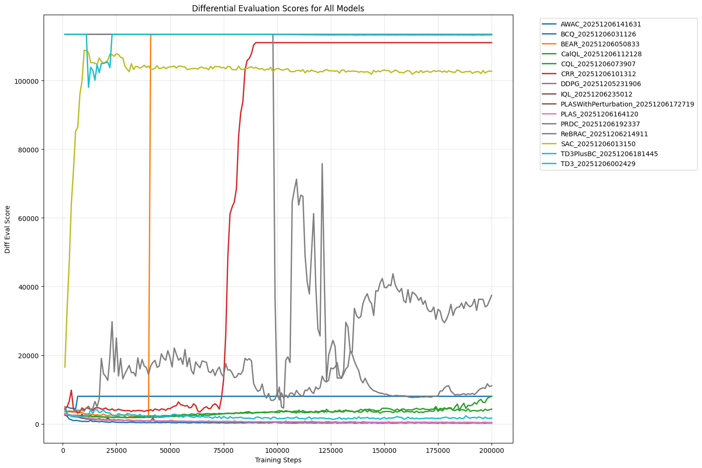
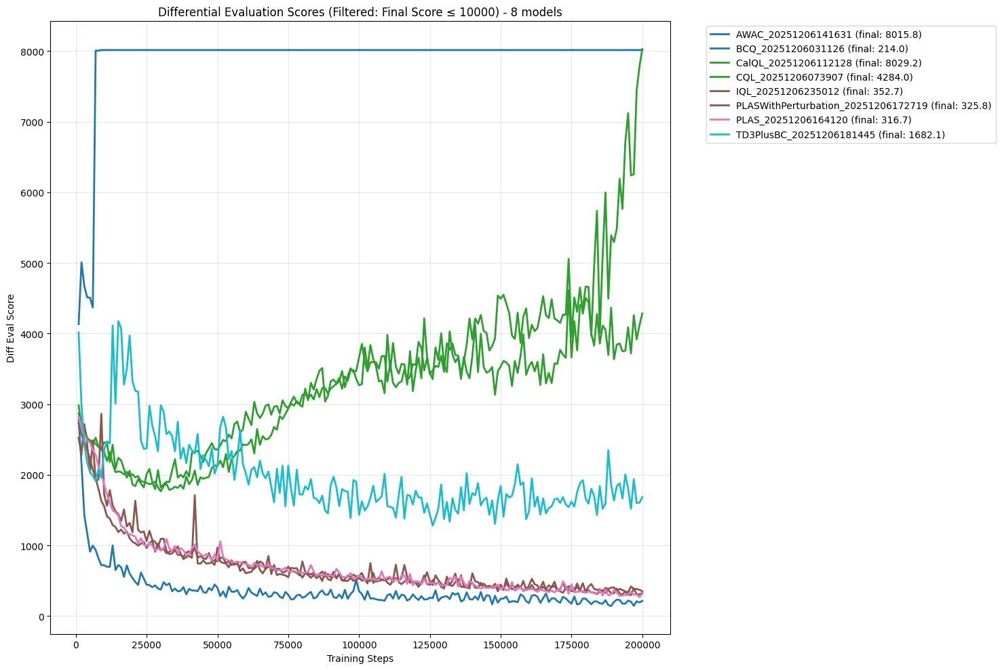
Algorithmen Vergleich

